Slide 1
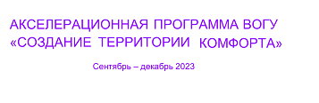


Безэкипажный надводный аппарат для рыбоводства

Slide 2
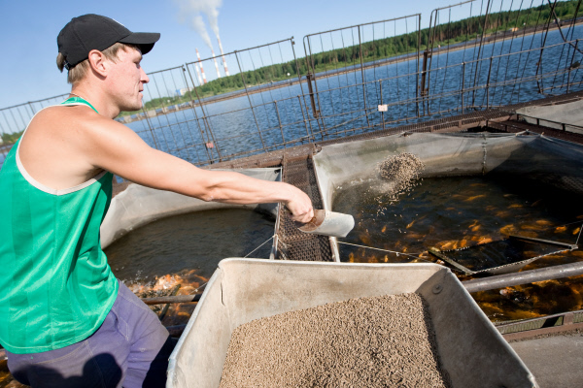
ПРОБЛЕМА
Предприятия по разведению и выращиванию рыб в искусственных и естественных водоемах сталкиваются с трудностями при определении кормовой базы водоема и кормлении рыб.
На данный момент в большинстве предприятий используется ручное кормление, которое является трудоемким для человека, а также неточным в дозировке корма, что влечет за собой перекорм или недокорм рыбы.
Представленные на рынке кормушки также требуют участия человека в процессе кормления.
Источник: https://klev26.ru/kormlenie-ryby-v-prudu-pravilnoe-kormlenie-prudovoj-ryby/
2

Slide 3
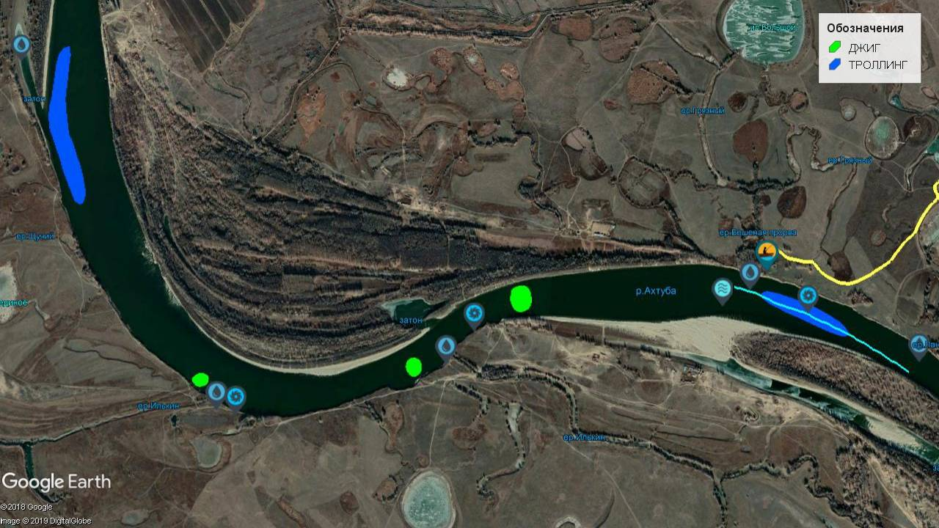
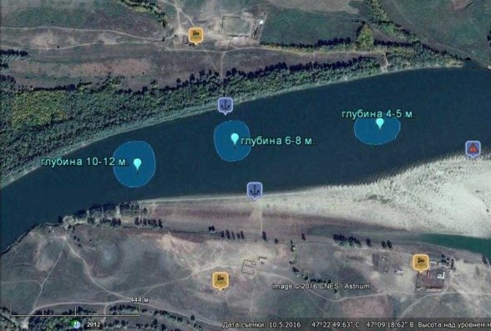
ЦЕННОСТЬ
Безэкипажный надводный аппарат имеет систему автоматической навигации, что позволяет ему передвигаться по заданной траектории без вмешательства человека.
Источник: https://gruzarf.ru/rybalka-v-penze-i-penzenskoj-oblasti-lucsie-mesta-dla-lovli-rybolovnaa-karta-2/
3

Slide 4
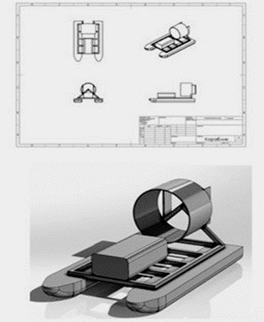
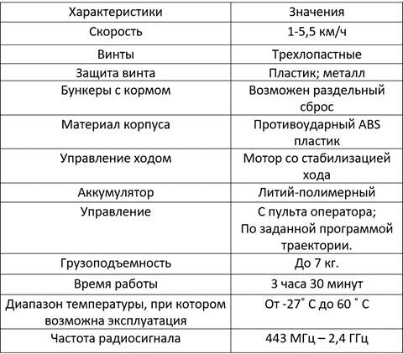
ПРОДУКТ/РЕШЕНИЕ
Уровень готовности проекта TRL 2: Сформулирована техническая концепция, установлены возможные области применения разработки
3D и 2D модели Таблица технических характеристик
4

Slide 5
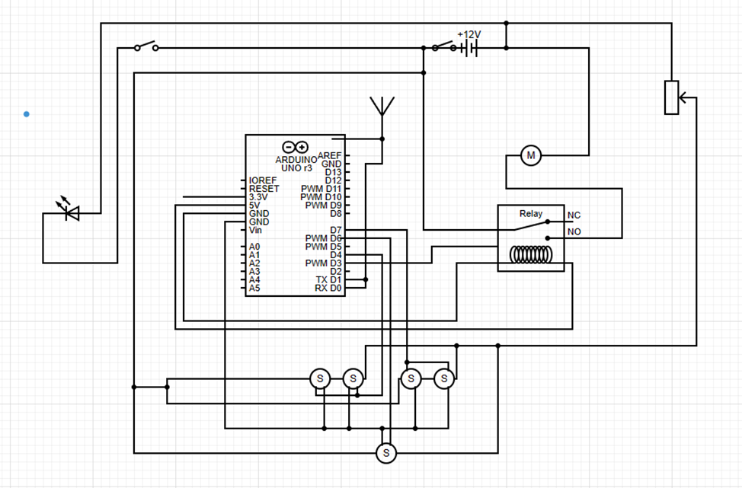
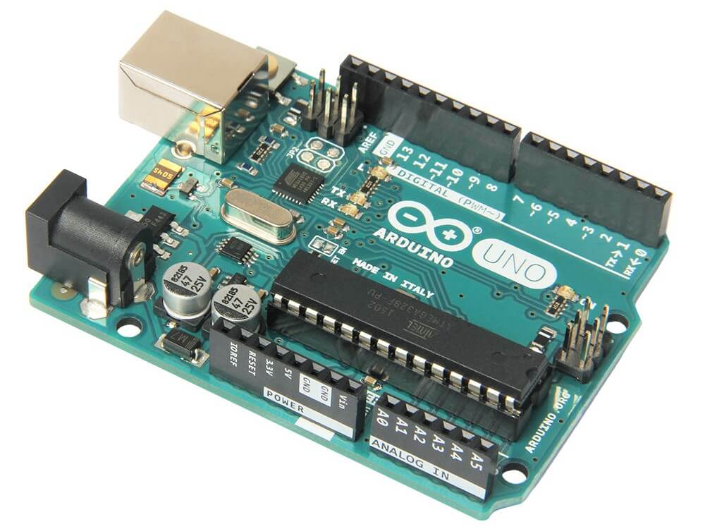
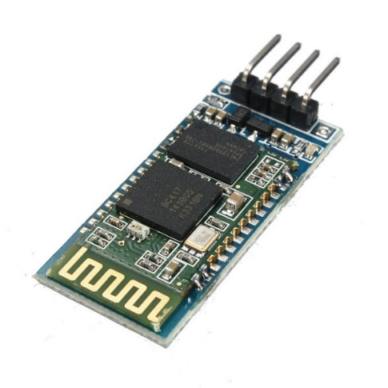

ТЕХНОЛОГИЧЕСКОЕ РЕШЕНИЕ
Основные компоненты. Электронная схема устройства.
ARDUINO UNO R3
HC-06
АКБ
Комплектующие, использованные для постройки каркаса БНА: пеноплекс, металлический профиль сечения 10×10 мм, защитный кожух двигателя из АБС пластика, пластиковые контейнеры, провода.
5

Slide 6
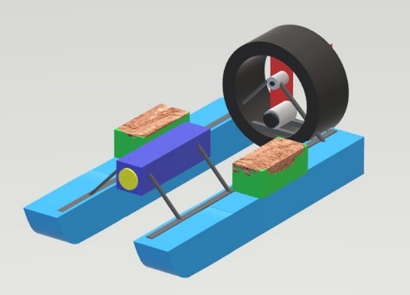

ПРИНЦИП РАБОТЫ ПРОДУКТА/РЕШЕНИЯ
Устройство передвигается по водоему на основе построенной заранее траектории,.
При необходимости, с БНА можно связаться посредством UART через Bluetooth связь, используя такие приложения, как Bluetooth electronics.
3D модель аппарата
6

Slide 7
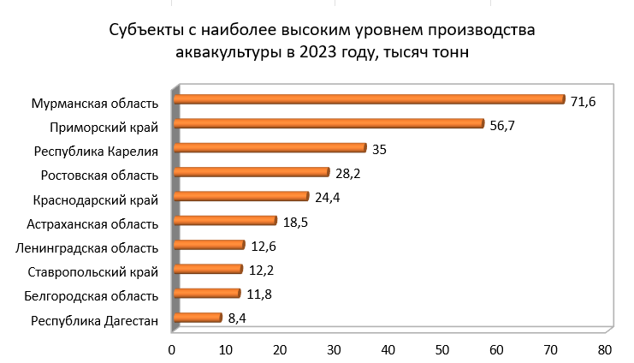
ПОЛЬЗОВАТЕЛЬ
Исходя из анализа субъектов РФ с наиболее высоким уровнем производства аквакультуры, потенциальными пользователями нашего аппарата преимущественно станут предприятия аквакультуры Мурманской области, Приморского края и республики Карелии.
Источник: https://fish.gov.ru/
7

Slide 8
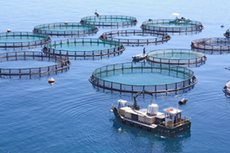
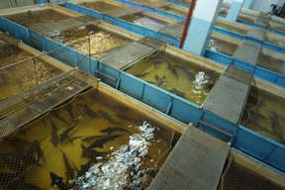
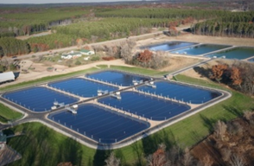
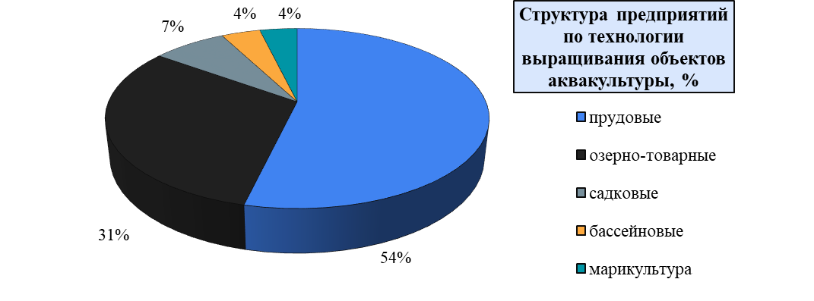
ИЗМЕРЕНИЕ РЫНКА
ВИДЫ ТОВАРНОЙ АКВАКУЛЬТУРЫ
Пастбищная | Индустриальная | Прудовая
8

Slide 9
ИЗМЕРЕНИЕ РЫНКА
ТАМ
264,32 млн руб.
SAM
264,32 млн руб.
SOM
33,46 млн руб.
в 2030 г.
В России в 2023 году действуют 1888 рыбоводческих хозяйств. Таким образом, емкость рынка
(по пессиместическому сценарию – один продукт
в одну организацию) безэкипажного надводного аппарата для рыбоводства при цене 140 тыс. руб. составит 264,32 млн руб.
9
Источник: https://fish.gov.ru/

Slide 10
БИЗНЕС-МОДЕЛЬ
Ключевые партнеры ООО НПО «Иммид Аквакультура» (индустриальный партнер) | Ключевые виды деятельности 1) Научно-исследовательские и опытно-конструкторские работы (НИОКР). 2) Маркетинговая деятельность. 3) Производственная деятельности. | Ценностные предложения Безэкипажный надводный аппарат имеет систему автоматической навигации, тем самым может передвигаться по заданной траектории и развозить корм в любую точку водоема без вмешательства человека, обеспечивая регулярный прикорм рыбы. |  | Взаимоотношения с клиентами 1) Участие в специализированных выставках и ярмарках. 2) Реклама на онлайн-платформах. 3) Рассылка коммерческих предложений. | Потребительские сегменты Сектор B2B: Организации рынка аквакультуры и рыбоводства.
 | Ключевые ресурсы 1) Команда проекта (инженеры, программисты, экономист). 2) Интеллектуальная собственность. |  |  | Каналы сбыта Сектор B2B: прямые продажи по договору.
Структура издержек Расходы на: НИОКР, приобретенное оборудование, маркетинговые мероприятия, заработную плату рабочим, отчисления во внебюджетные фонды, расходы на аренду помещений, налоговые отчисления (УСН) и прочее. |  |  | Потоки поступления доходов Выручка от реализации продукта. Выручка от продаж через дилера – индустриального партнера.
10

Slide 11
МАРКЕТИНГОВАЯ СТРАТЕГИЯ
Цель маркетинговой стратегии – выведение безэкипажного надводного аппарата
на российский рынок рыбоводства и обеспечение доли рынка не менее 12% к 2030 году.
ПРОДУКТОВАЯ (ТОВАРНАЯ) СТРАТЕГИЯ
Модернизация продукта на постоянной основе, путем трансформации и создания новых свойств и функций, или повышение качества на основе обратной связи от потребителей. Расширение производственных мощностей и ассортимента.
ЦЕНОВАЯ СТРАТЕГИЯ
Цена будет установлена на среднерыночном уровне китайских аналогов, имеющих другой функционал. Ежегодно цена будет индексироваться в соответствии с индексом-дефлятором в отрасли. Для оптовых клиентов – снижение цены.
РЕКЛАМНАЯ СТРАТЕГИЯ
Участие в специализированных выставках и ярмарках (выставка аквакультуры рыбохозяйственного комплекса в г. Москве). Реклама на онлайн-платформах. Рассылка коммерческих предложений.
КАНАЛЫ ПРОДАЖ
Прямые продажи по договору. Продажи через дилера – индустриального партнера.
11

Slide 12
ОЦЕНКА ЭФФЕКТИВНОСТИ ПРОЕКТА
ЧДД (чистый дисконтированный доход) - 2171,88 тыс. руб. ИД (индекс доходности) - 2,62 ВНД (внутренняя норма доходности) - 81% Дисконтированный срок окупаемости (DPP) - 2 года и 1 месяц
Показатель | Сумма, тыс. руб.
Расходы на НИОКР (грант по программе Студенческий стартап) | 998,58
Оборудование | 689,319
Резерв средств (текущие расходы на первые два месяца с начала продаж) | 650,32
Инвестиции (без учета гранта) | 1339,639
12

Slide 13
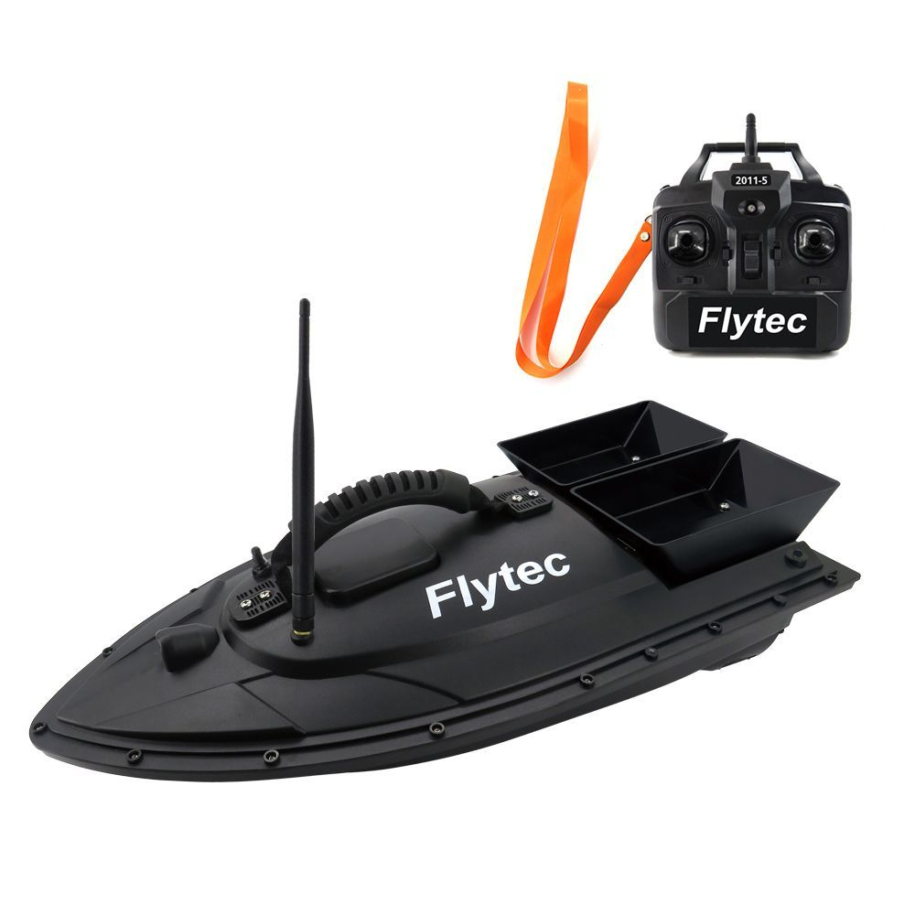
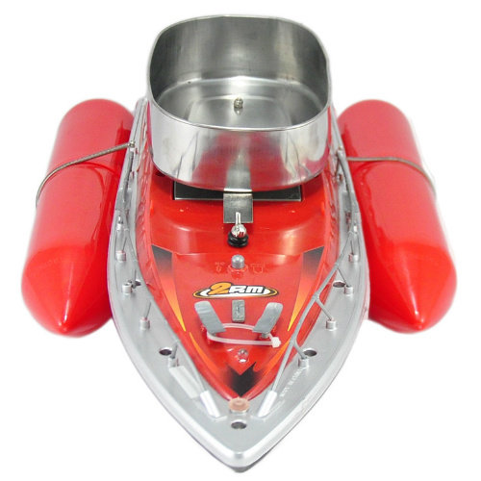
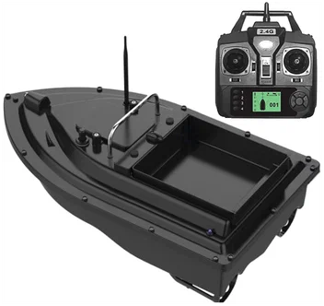
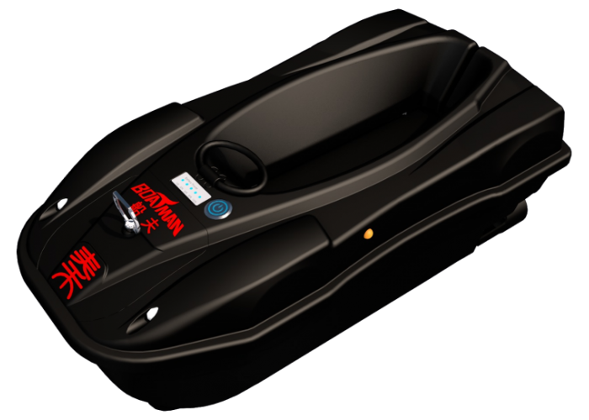
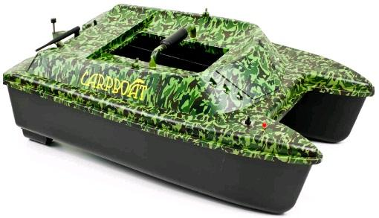
КОНКУРЕНТЫ
Кораблик для прикормки Tornado 3
Кораблик для рыбалки Flytec 2011
Прикормочный кораблик Teltos Аква
Прикормочный кораблик Boatman Actor Qin
Прикормочный Кораблик CARPBOAT DELUXE
13

Slide 14
КОНКУРЕНТЫ
№ | Название | Система автоматической навигации | Грузоподъемность | Скорость | Время работы | Аккумулятор
1 | Teltos Аква | - | - | + | + | -
2 | Tornado 3 | - | - | + | + | -
3 | Flytec 2011 | - | - | + | + | -
4 | Boatman Actor Qin | - | - | - | - | -
5 | CARPBOAT DELUXE | - | + | + | - | +
6 | Безэкипажный надводный аппарат для рыбоводства | + | + | + | - | +
14

Slide 15
ПЛАН РАБОТЫ НАД ПРОЕКТОМ
НАПРАВЛЕНИЯ РАБОТ
2024 г. | 2025 г. | 2026 г.
октябрь: разработка технического проекта и конструкторской документации декабрь: создание программного обеспечения (разработка прототипа) апрель: подготовка заявки на получение гранта по программе Студенческий стартап сентябрь: заключение договора по программе Студенческий стартап сентябрь: создание юридического лица и найм двух работников июнь: расширенное маркетинговое исследование рынка | март: проведение испытаний в реальных условиях, тестирование программного обеспечения август: доработка продукта и конструкторской документации по результатам испытаний март: создание опытного образца безэкипажного надводного аппарата июнь: регистрация программы для ЭВМ май: создание сайта организации сентябрь: найм работников октябрь: аренда помещений, закупка оборудования и материалов август: поиск инвестиций (субсидии, льготные кредиты) | январь: рассылка коммерческих предложений апрель: участие в выставке сентябрь: рассылка коммерческих предложений январь: начало продаж продукта
15

Slide 16
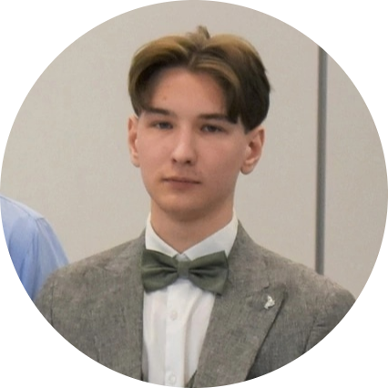
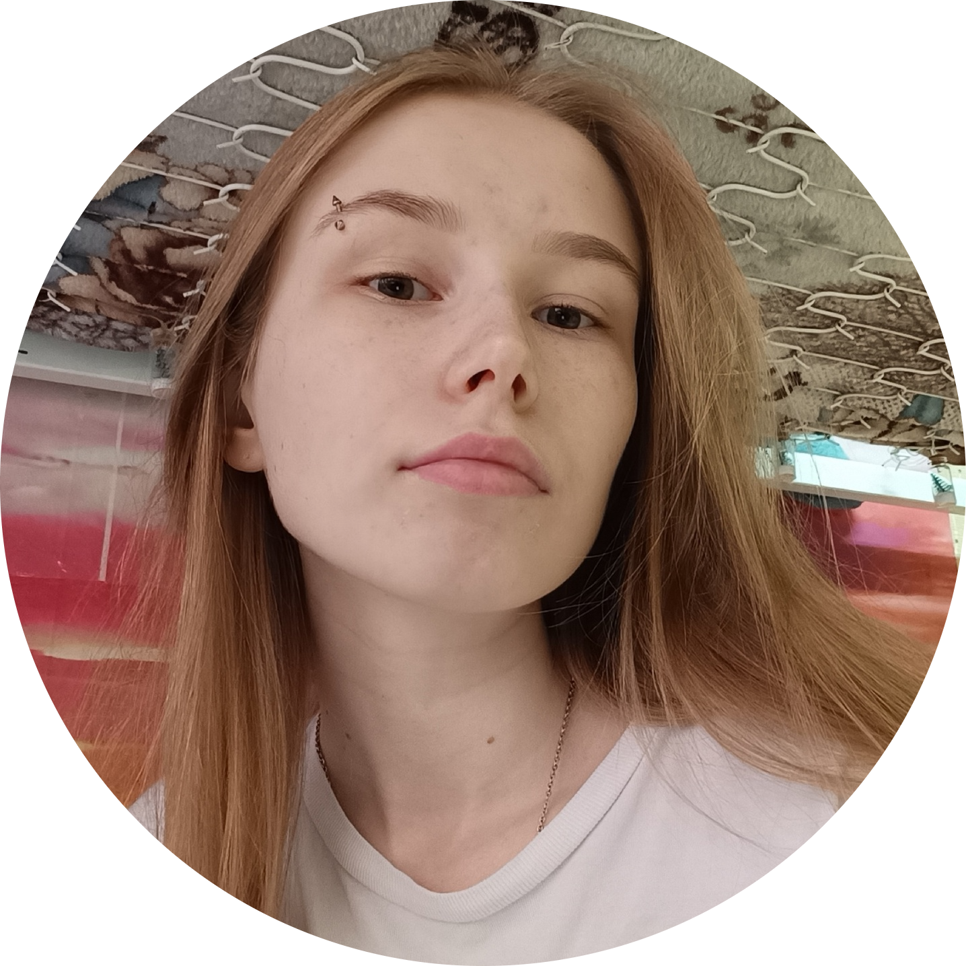
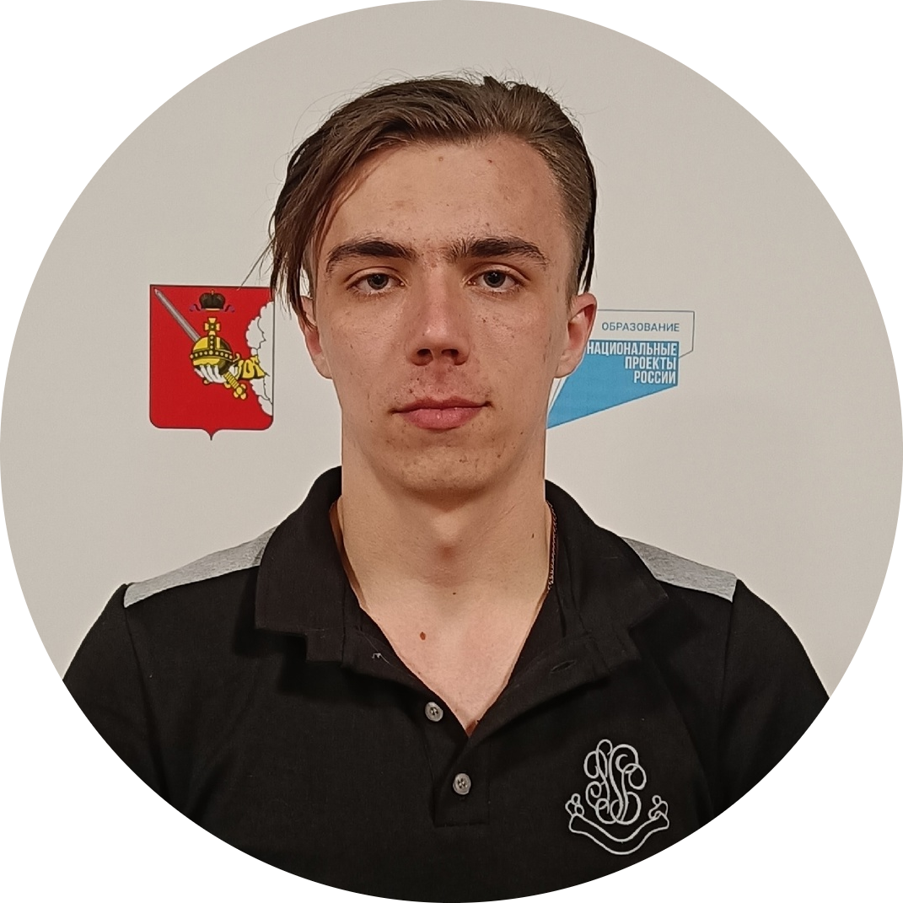
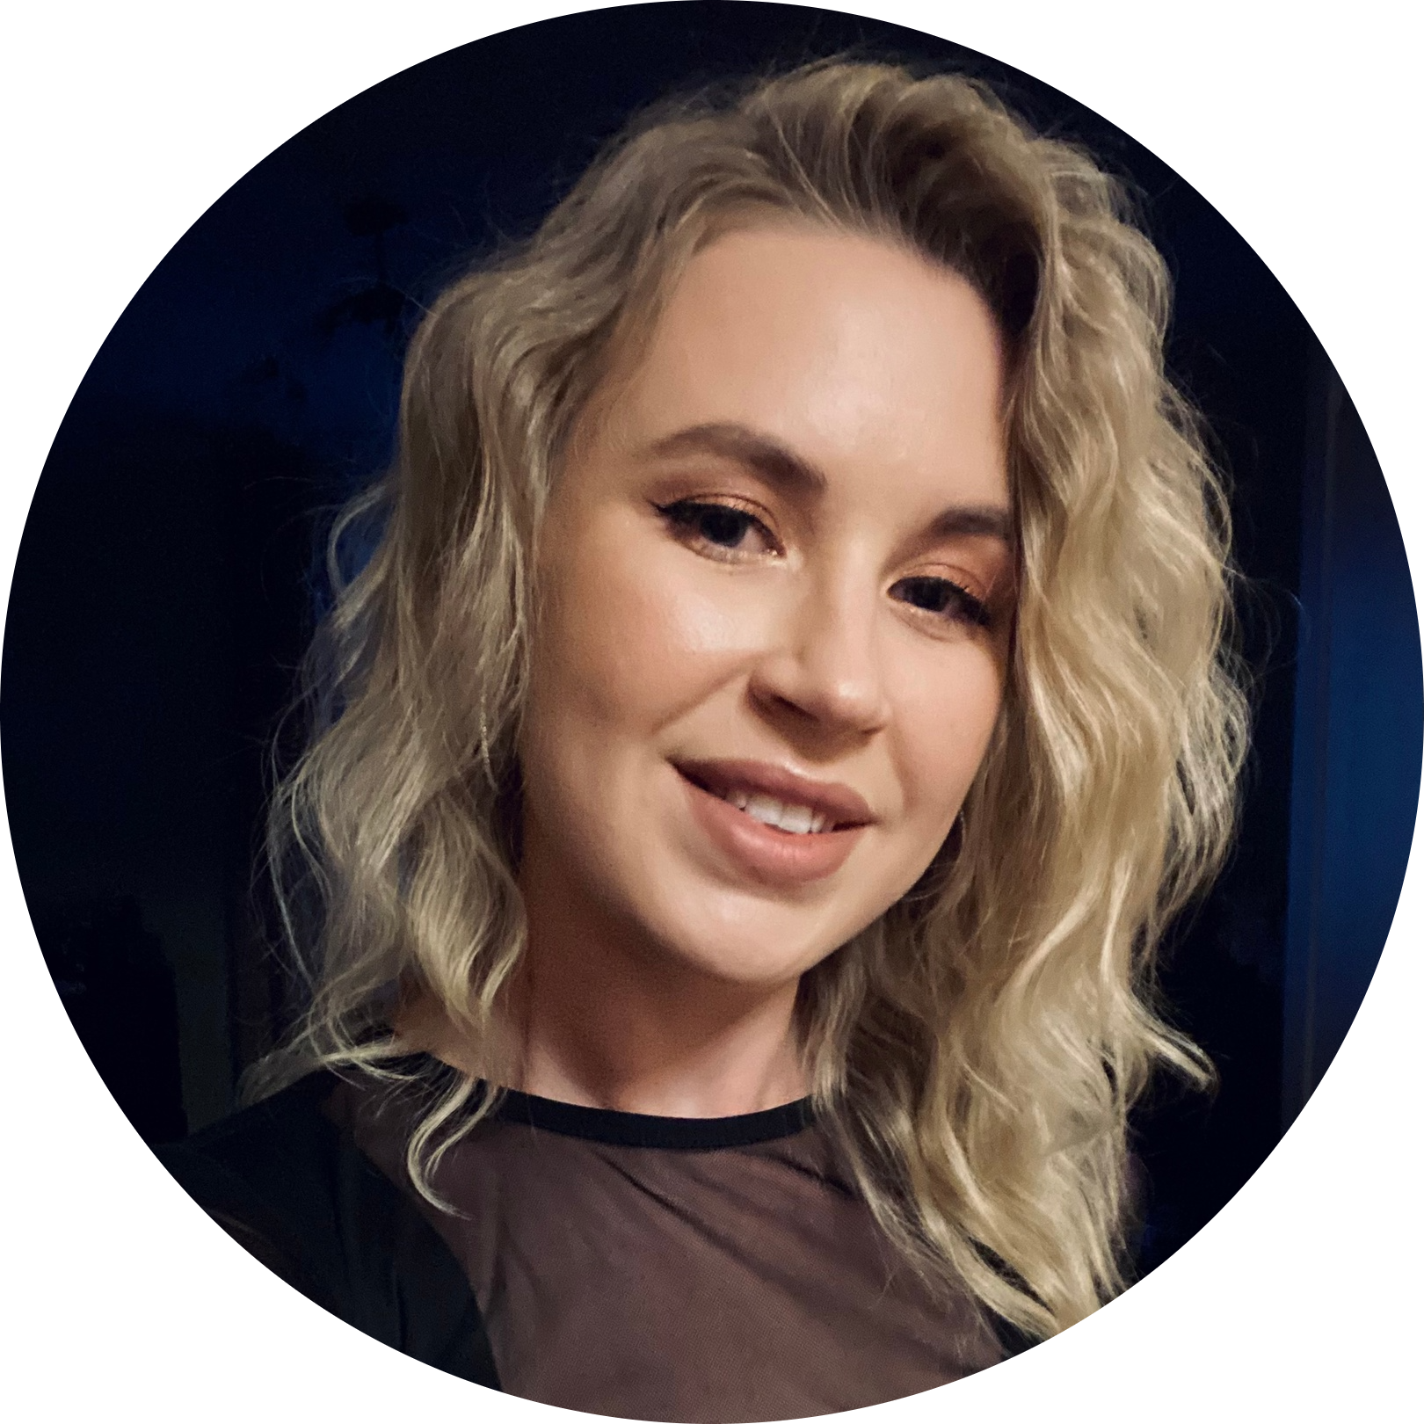
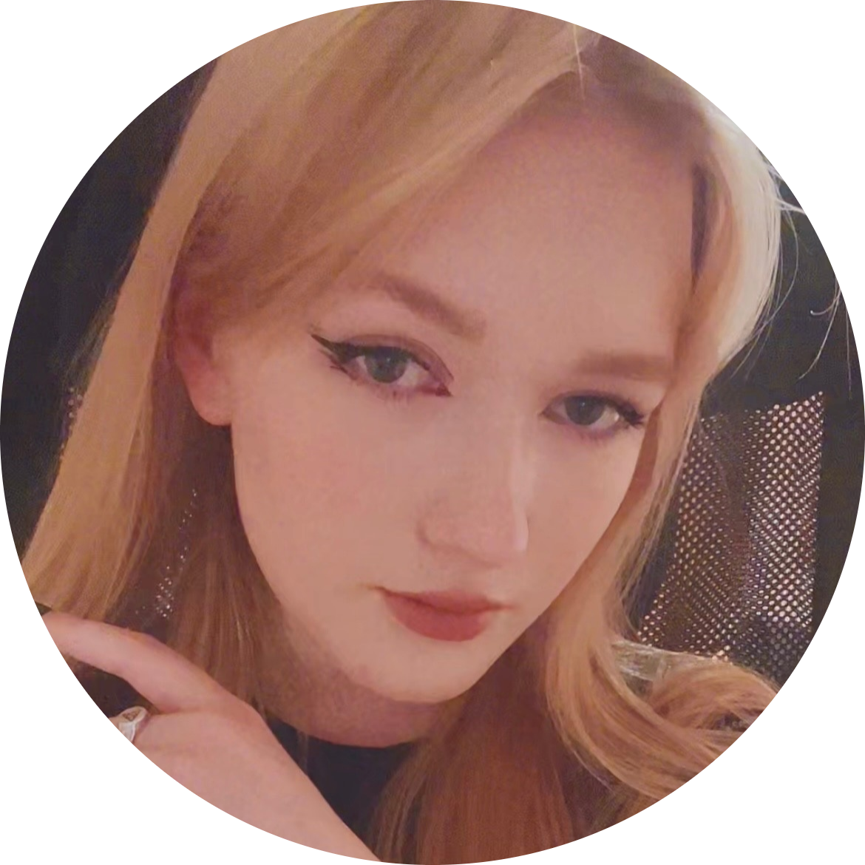
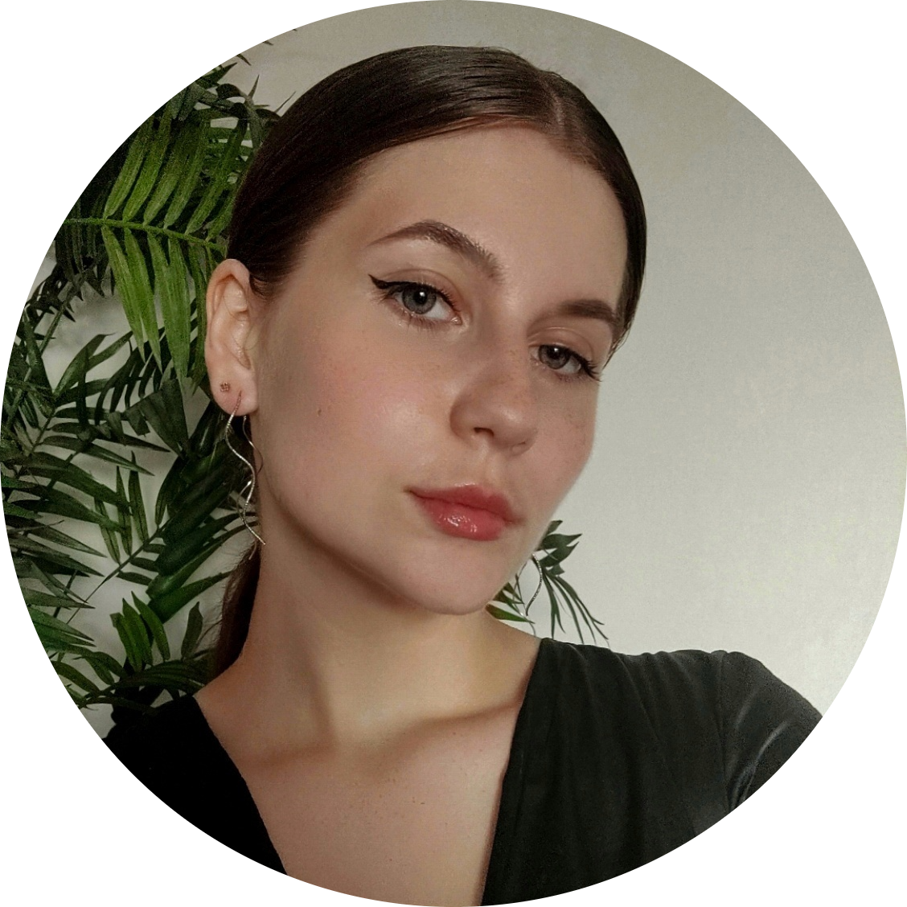
КОМАНДА
Петров Родион Олегович
Руководитель проекта
Студент 3 курса по профилю
«Промышленная теплоэнергетика»
Муравьева Алёна Сергеевна
Инженер
Студент 3 курса по профилю
«Промышленная теплоэнергетика»
Чернышев Павел Романович
Инженер-конструктор
Студент 3 курса по профилю «Промышленная теплоэнергетика»
Коченкова Елена Владиславовна
Экономист
Студент 5 курса по профилю
«Экономическая безопасность»
Полозкова Екатерина Сергеевна
Инженер-программист
Студент 2 курса по профилю
«Прикладная информатика в информационной безопасности»
Лялина Вера Сергеевна
Инженер-программист
Студент 2 курса по профилю
«Прикладная информатика в информационной безопасности»
16

Slide 17
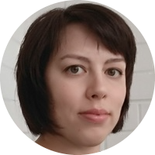
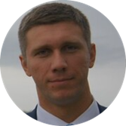
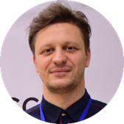
КОМАНДА
Щербакова Анна Александровна
Консультант проекта
Синицын Антон Александрович
Наставник проекта
Биловол Евгений Олегович
Наставник проекта
17

Slide 18


СПАСИБО!
ЖДЁМ ВАШИХ ВОПРОСОВ!
КОНТАКТЫ ЛИДЕРА
ПЕТРОВ РОДИОН ОЛЕГОВИЧ
darkkingnuker@mail.ru
https://vk.com/allo6
ID 3240264

